Slide 1

CHÀO MỪNG THẦY CÔ VỀ DỰ GIỜ
Môn: Tiếng Việt 3
Giáo viên:

Slide 2



KHỞI ĐỘNG

Slide 3


Slide 4
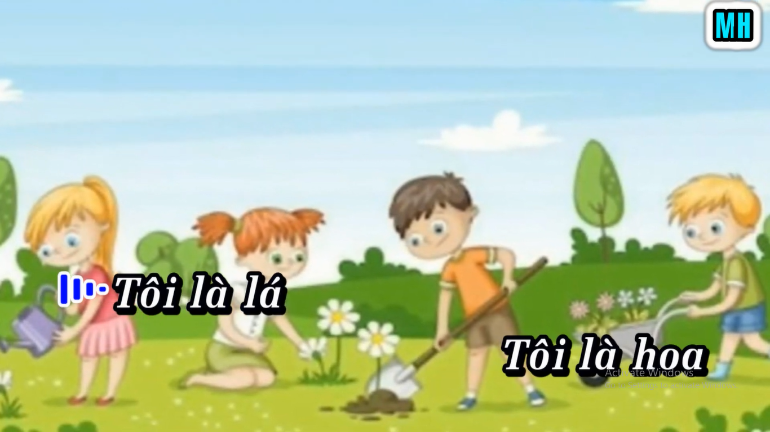
Thứ …. ngày …. tháng …. năm 2023
Tiếng Việt
Luyện tập: Viết đoạn văn nêu tình cảm, cảm xúc của em về cảnh vật trong tranh

Slide 5
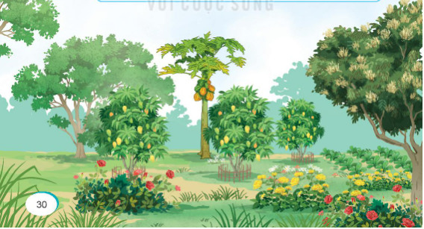
1. Quan sát tranh và nêu tình cảm, cảm xúc của em về cảnh vật trong tranh:

Slide 6

a. Giới thiệu bao quát về cảnh vật.
Ví dụ: Bức tranh vẽ khu vườn với nhiều cây cối.
Nêu tình cảm, cảm xúc về cảnh vật trong tranh
b. Nêu đặc điểm nổi bật của cảnh vật.
Ví dụ: Cảnh vật có nhiều màu sắc của cây cỏ, hoa trái,…
c. Nêu tình cảm, cảm xúc của em đối với cảnh vật.
Tình cảm, cảm xúc trước vẻ đẹp của cảnh vật.
Tình cảm, cảm xúc về vai trò của cảnh vật trong cuộc sống.
Tình cảm, cảm xúc khi nghĩ đến những người làm nên cảnh vật
( hoặc giữ gìn, bảo vệ cảnh vật ).

Slide 7



Slide 8



Slide 9



2. Viết lại tình cảm, cảm xúc của em về cảnh vật theo ý c bài tập 1.
Tình cảm, cảm xúc trước vẻ đẹp của cảnh vật
(thích, thích thú, ngạc nhiên ).
Tình cảm, cảm xúc của em về cảnh vật
Tình cảm, cảm xúc về vai trò của cảnh vật trong
cuộc sống ( yêu, yêu thích, biết ơn ).
Tình cảm, cảm xúc khi nghĩ đến những người làm nên cảnh vật hoặc giữ gìn, bảo vệ cảnh vật
( biết ơn, trân trọng ).

Slide 10
Khi viết đoạn văn các em cần lưu ý:
- Viết đúng yêu cầu của đề.
- Đoạn văn có đủ ba phần được viết liền mạch không được xuống dòng.
- Câu văn diễn đạt một ý trọn vẹn, mạch lạc, rõ ràng, có sự liên kết giữa các câu.
- Dùng từ đúng.
- Biết sử dụng hình ảnh so sánh, lồng cảm xúc để đoạn văn được hay hơn.
- Câu mở đoạn viết lùi vào một ô.
- Chữ viết sạch đẹp đúng chính tả.

Slide 11

2. Viết lại tình cảm, cảm xúc của em về cảnh vật theo ý c bài tập 1.
Bài tham khảo:
Em yêu khu vườn nhỏ này lắm! Bởi nơi đây là mồ hôi công sức của mẹ đã chăm sóc, là nơi cho em biết bao nhiêu là hoa thơm, trái lạ. Khu vườn cũng là nguồn cảm hứng giúp em yêu thiên nhiên hơn, biết trân trọng những gì mình đang có. Cảm ơn mẹ đã chăm sóc khu vườn của gia đình mình.

Slide 12
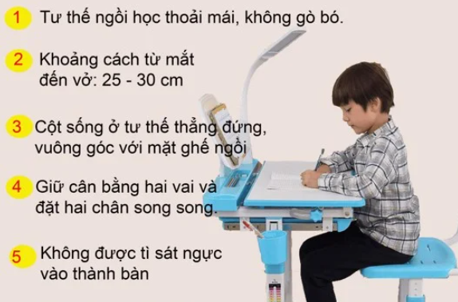
Tư thế ngồi viết như thế nào là chuẩn?

Slide 13



Viết đoạn văn theo gợi ý trên vào vở

Slide 14




3. Đọc lại đoạn văn em viết, phát hiện lỗi và sửa lỗi (dùng từ, đặt câu, sắp xếp ý,...)
Nghe bạn góp ý cho bài viết của mình
Sửa lại bài cho hay hơn
Đọc bài viết và góp ý cho bạn

Slide 15






Vận dụng

Slide 16

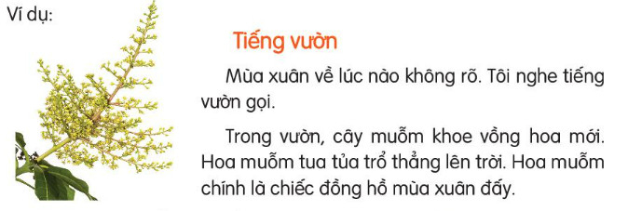
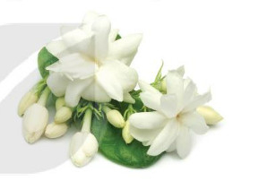
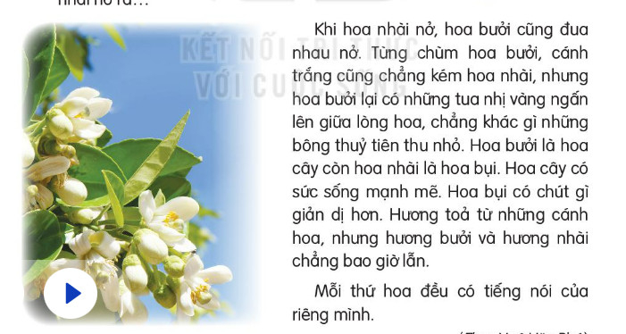
Tìm đọc những câu chuyện, bài văn, bài thơ,… về cây cối, muông thú.
Tiếng vườn
Mùa xuân về lúc nào không rõ. Tôi nghe tiếng vườn gọi.
Trong vườn, cây muỗm khoe vồng hoa mới. Hoa muỗm tua tủa trổ thẳng lên trời. Hoa muỗm chính là chiếc đồng hồ mùa xuân đấy.
Hoa nhài trắng xoá bên vại nước. Hoa gọi người bằng hương, bằng sắc. Những bông hoa nhài xinh, một màu trắng tinh khôi, hương ngào ngạt, sực nức. Hoa nhài nở vào ban đêm. Mưa xuân lác đác, hoa nhài nở ra,…
Khi hoa nhài nở, hoa bưởi cũng đua nhau nở. Từng chùm hoa bưởi, cánh trắng cũng chẳng kém hoa nhài, nhưng lại có những tua nhị vàng ngấn lên giữa lòng hoa, chẳng khác gì những bông thủy tiên thu nhỏ. Hoa bưởi là hoa cây còn hoa nhài là hoa bụi. Hoa cây có sức sống mạnh mẽ. Hoa bụi có chút gì giản dị hơn. Hương tỏa từ những cánh hoa, nhưng hương bưởi và hương nhài chẳng bao giờ lẫn.
Mỗi thứ hoa đều có tiếng nói của riêng mình.
(Theo Ngô Văn Phú )

Slide 17


Đọc lại bài viết của em cho người thân và nghe người thân góp ý.

Slide 18


Củng cố -
Dặn dò

Slide 19




